Slide 1







CHÀO MỪNG CÁC EM
ĐẾN VỚI TIẾT HỌC HÔM NAY!

Slide 2
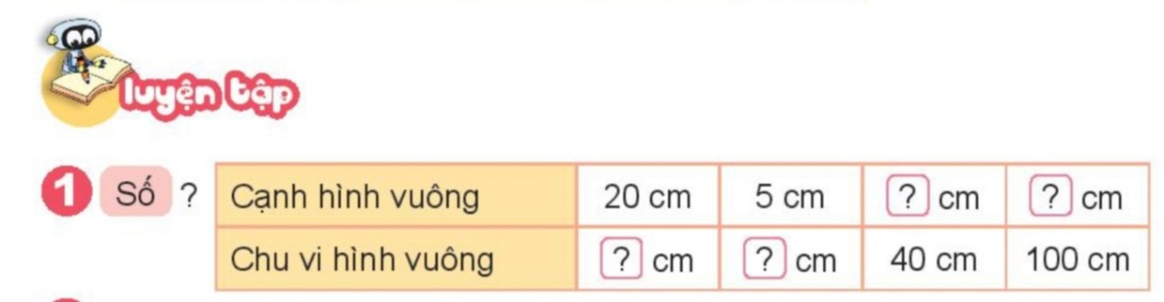
Thứ sáu ngày 23 tháng 2 năm 2024
Toán
LUYỆN TẬP CHUNG (TIẾT 1)
10
25
80
20
Khi đã biết chu vi hình vuông, muốn tính độ dài
một cạnh của hình vuông ta lấy chu vi chia cho 4.

Slide 3
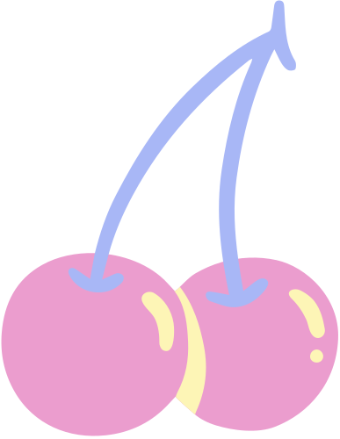


Trò chơi “hỏi nhanh – đáp nhanh”
Hình vuông
Hình tứ giác
Hình tam giác
Hình chữ nhật

Slide 4





BÀI 53
LUYỆN TẬP CHUNG (tiết 2)

Slide 5
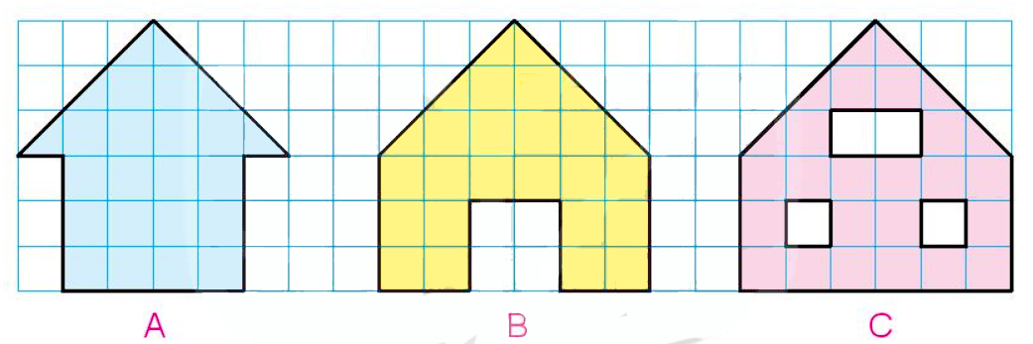
Bài 3 (SGK – tr36)
Việt cắt được các miếng bìa như hình dưới đây. Hai miếng bìa nào có diện tích bằng nhau?

Slide 6



Từ miếng bìa trên làm thế nào để thu được miếng bìa A, B và C?

Slide 7

Từ miếng bìa trên cắt đi 6 ô vuông nhỏ sẽ thu được miếng bìa A, cắt đi 4 ô vuông nhỏ sẽ thu được miếng bìa B và C.

Slide 8






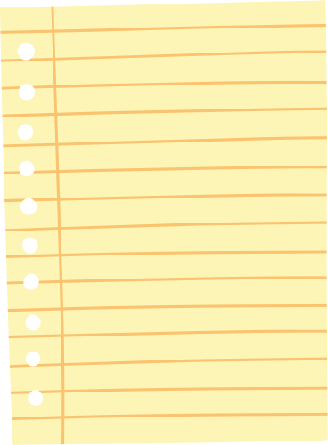




Kết luận:
Miếng bìa B và C có diện tích bằng nhau.

Slide 9


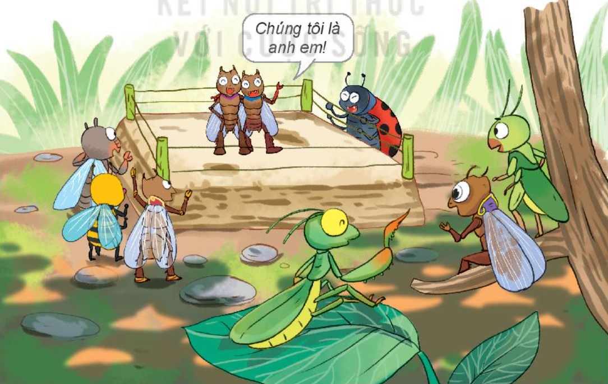

Bài 4 (SGK – tr36) Một võ đài hình vuông có chu vi 36 cm. Tính diện tích của võ đài đó.

Slide 10




VẬN DỤNG
Bài tập 1: Một tờ giấy hình vuông cạnh 80 mm. Tính diện tích tờ giấy đó theo xăng-ti-mét vuông?
Bài giải
Đổi 80 mm = 8 cm
Diện tích của tờ giấy là
8 $×$ 8 = 64 (cm²⁾
Đáp số: 64 cm²
Lưu ý:
Phải đổi đơn vị trước khi tính toán.

Slide 11


Bài tập 2: Ghép 6 miếng nhựa hình vuông cạnh 4 cm thành hình chữ nhật. Tính diện tích hình chữ nhật đó.
Bài giải
Diện tích miếng nhựa hình vuông là:
4 × 4 = 16 ${cm}^{2}$
Diện tích của hình chữ nhật được ghéo từ các mảnh nhựa là: 16 × 6 = 96 ${cm}^{2}$
Đáp số: 96 ${cm}^{2}$

Slide 12




HƯỚNG DẪN VỀ NHÀ
Làm các bài tập trong SBT.
Đọc và xem trước các bài tập
Tiết 3 – Luyện tập

Slide 13




Bài 1 (SGK – tr37)
Để sửa chữa một mảng nền nhà cần dùng 9 tấm gỗ lát sàn mỗi tấm có dạng hình chữ nhật với chiều dài 45 cm và chiều rộng 9 cm. Hỏi diện tích mảng nền nhà cần sửa chữa là bao nhiêu xăng-ti-mét vuông?

Slide 14
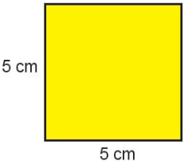
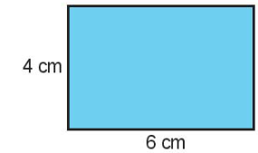
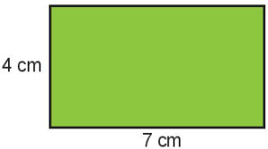
Bài 3 (SGK – tr37). Mai, Nam và Việt cắt được ba tờ giấy màu có kích thước như hình vẽ dưới đây. Biết tờ giấy màu của Nam có chu vi bằng tờ giấy màu của Việt nhưng có diện tích bé hơn. Em hãy xác định tờ giấy màu mà mỗi bạn đã cắt được.

Slide 15


Gợi ý:
Tính chu vi và diện tích của mỗi tờ giấy màu, rồi dựa vào dữ kiện về chu vi, diện tích tờ giấy màu của Nam so với tờ giấy màu của Việt để xác định xem Nam đã cắt tờ giấy màu nào, Việt đã cắt tờ giấy màu nào.

Slide 16
PHIẾU HỌC TẬP
Em hãy hoàn thành bảng sau:
Tờ giấy màu | Chu vi (cm) | Diện tích (cm²)
Xanh da trời
Xanh lá cây
Vàng

Slide 17
PHIẾU HỌC TẬP
Em hãy hoàn thành bảng sau:
Tờ giấy màu | Chu vi (cm) | Diện tích (cm²)
Xanh da trời | (6 + 4) × 2 = 20 | 6 × 4 = 24
Xanh lá cây | (7 + 4) × 2 = 22 | 7 × 4 = 28
Vàng | 5 × 4 = 20 | 5 × 5 = 28

Slide 18



Làm các bài tập trong SBT.
Đọc và xem trước kiến thức bài sau "Bài 54: Phép cộng trong phạm vi 10 000"
HƯỚNG DẪN VỀ NHÀ

Slide 19








HẸN GẶP LẠI CÁC EM TRONG TIẾT HỌC SAU!

